Slide 1
MySQL – VIEWS – Criando Tabelas Virtuais (Visões)
MySQL – VIEWS – Criando Tabelas Virtuais (Visões)
ETEC-TLBD III-PROF. ISMAEL

Slide 2
Uma View (Exibição / Visão) é uma tabela virtual (estrutura de dados) baseada no conjunto de resultados de uma consulta SQL, criada a partir de um conjunto de tabelas (ou outras views) presentes no banco, que servem com tabelas-base.
Contém linhas e colunas como uma tabela real, e pode receber comandos como declarações JOIN, WHERE e funções como uma tabela normal. A view fica armazenada no banco de dados.
Mostra sempre resultados de dados atualizados, pois o motor do banco de dados recria os dados toda vez que um usuário consulta a visão.

Slide 3
Aplicações das Views
Usamos views para propósitos diversos:
Para simplificar o acesso a dados que estão armazenados em múltiplas tabelas relacionadas
Implementar segurança nos dados de uma tabela, por exemplo criando uma visão que limite os dados que podem ser acessados, por meio de uma cláusula WHERE
Prover isolamento de uma aplicação da estrutura específica de tabelas do banco acessado.

Slide 4
Criando Views
Podemos criar uma visão no MySQL usando a sintaxe abaixo:
Sintaxe:
CREATE VIEW Nome_visão
AS SELECT colunas
FROM tabela
WHERE condições;
Exemplo:Vamos criar uma view de nome vw_LivrosAutores que retorne ao ser consultada os nomes dos livros e seus respectivos autores, eliminando a necessidade de realizar INNER JOIN toda vez que precisarmos desses dados:
CREATE VIEW vw_LivrosAutores
AS SELECT tbl_Livro.Nome_Livro AS Livro, tbl_autores.Nome_Autor AS Autor
FROM tbl_Livro
INNER JOIN tbl_autores
ON tbl_Livro.ID_Autor = tbl_autores.ID_Autor;

Slide 5
Vamos utilizar a view criada, realizando uma consulta nela como se estivéssemos consultando uma tabela real do banco de dados:
SELECT Livro, Autor
FROM vw_LivrosAutores
ORDER BY Autor;

Slide 6
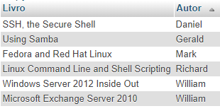

Slide 7
Você Viu é uma View! Como ficou mais simples retornar os nomes dos livros e dos autores agora – o código fica muito mais limpo e simples, facilitando por exemplo sua incorporação em uma aplicação que acesse o banco de dados do MySQL.

Slide 8
Alterando uma View
Podemos alterar uma view, para que ela funcione de forma diferente, usando o comando ALTER VIEW. Vamos alterar a view vw_LivrosAutores para incluir também os preços dos livros. Veja o código abaixo:
ALTER VIEW vw_LivrosAutores AS
SELECT tbl_Livro.Nome_Livro AS Livro, tbl_autores.Nome_Autor AS Autor, Preco_Livro AS Valor
FROM tbl_Livro
INNER JOIN tbl_autores
ON tbl_Livro.ID_Autor = tbl_autores.ID_Autor;
Podemos testá-la com uma consulta:
SELECT * FROM vw_LivrosAutores;

Slide 9
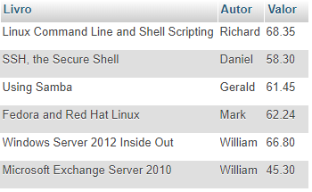

Slide 10
Excluindo views
Se precisarmos excluir uma view do MySQL, basta usar o comando DROP VIEW seguido do nome da View. Vamos excluir a view vw_LivrosAutores:
DROP VIEW vw_LivrosAutores;

